Slide 1
Provinciale Staten
Les 9

Slide 2
9.1 Vorige keer

Slide 3
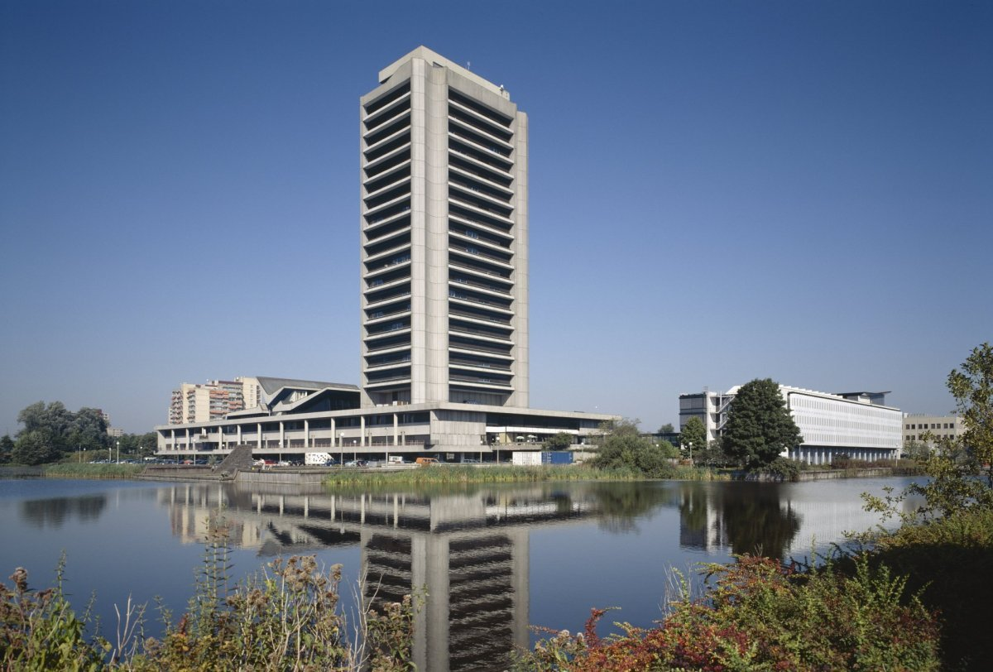
Het provinciehuis

Slide 4
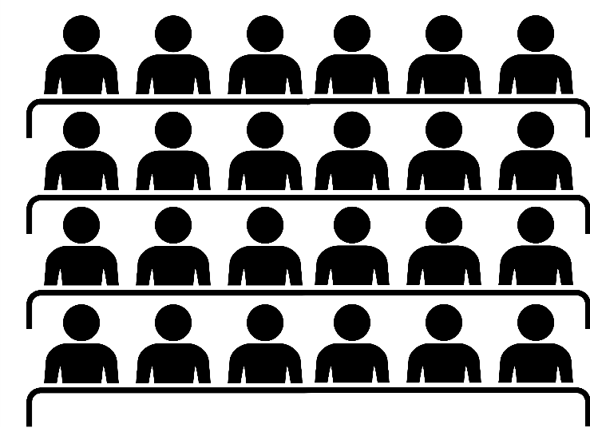
Provincie
bestuurders
vóór of tegen
Provinciale Staten

Slide 5
Waar komen al die mensen vandaan?
?

Slide 6
Hebben wij invloed?
verkiezingen voor de
provinciale staten

Slide 7
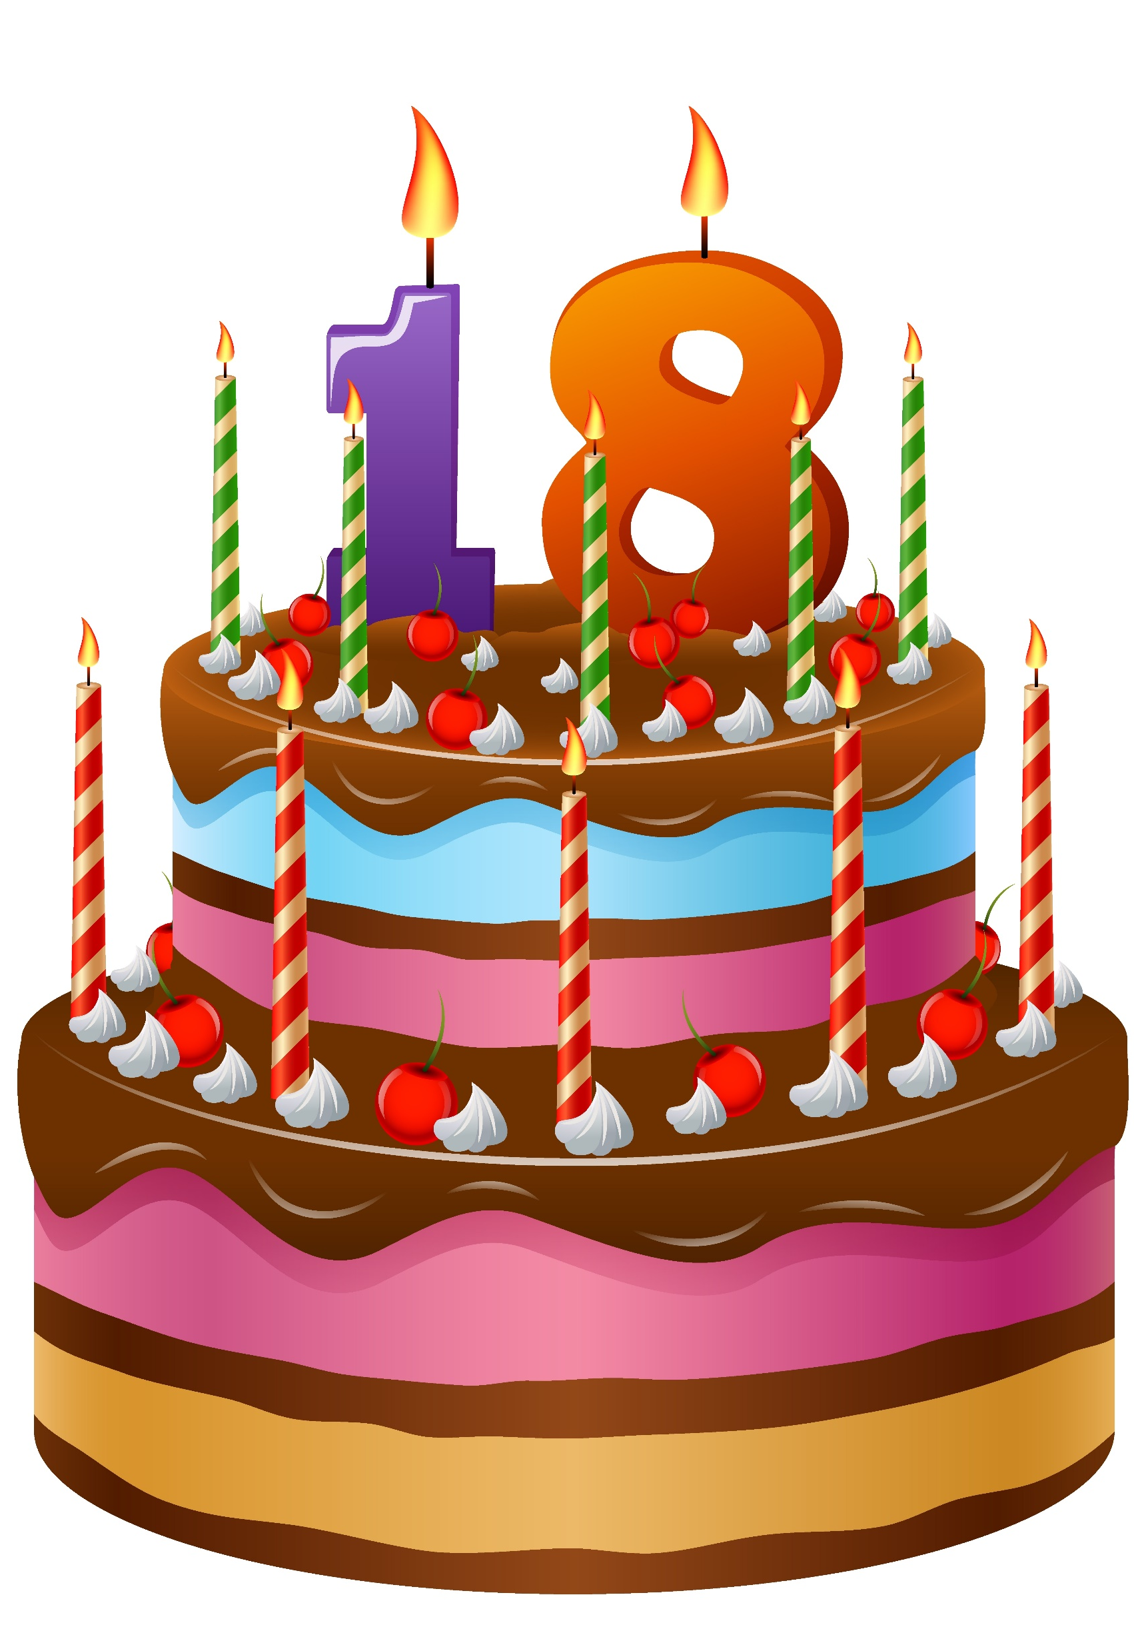
Vanaf je 18e ben je officieel volwassen
● Niet meer verplicht naar school
● Bier en wijn kopen
● Rijbewijs halen
● Stemmen

Slide 8
Uitnodiging
stempas

Slide 9
Uitnodiging
Oproep voor de verkiezing
waarvoor
van de Provinciale Staten
woensdag 16 maart
op
wanneer
hoe laat
Van 7.30 uur tot 21.00 uur.
Omar el Bouhnani
Weteringstraat 41
3061 MP Mijngemeente
wie
Basisschool De Regenboog
waar
PS

Slide 10
Uitnodiging
stempas

Slide 11
Uitnodiging
Oproep voor de verkiezing
waarvoor
van de Provinciale Staten
woensdag 16 maart
op
wanneer
hoe laat
Van 7.30 uur tot 21.00 uur.
Omar el Bouhnani
Weteringstraat 41
3061 MP Mijngemeente
wie
Basisschool De Regenboog
waar
PS

Slide 13
9.2 Stemmen met je voeten

Slide 14
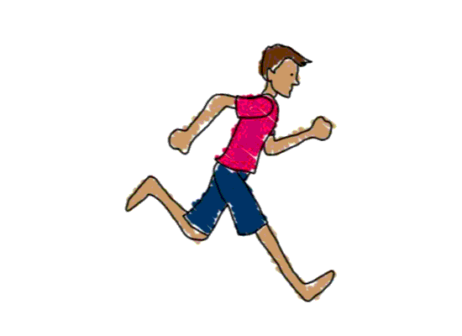
Stemmen met je voeten
NIET WAAR
WAAR

Slide 15
Plannen voor de provincie gaan pas door
als de Provinciale Staten ze goedgekeurd heeft.
waar

Slide 16
De De Provincie bepaalt op welke plekken er
nieuwe bedrijven gebouwd mogen worden.
waar

Slide 17
De Commissaris van de Koning bepaalt
wat er in de provincie gebeurt.
Niet
waar

Slide 18
Op het stembiljet mag je 2 namen aankruisen.
Niet
waar

Slide 19
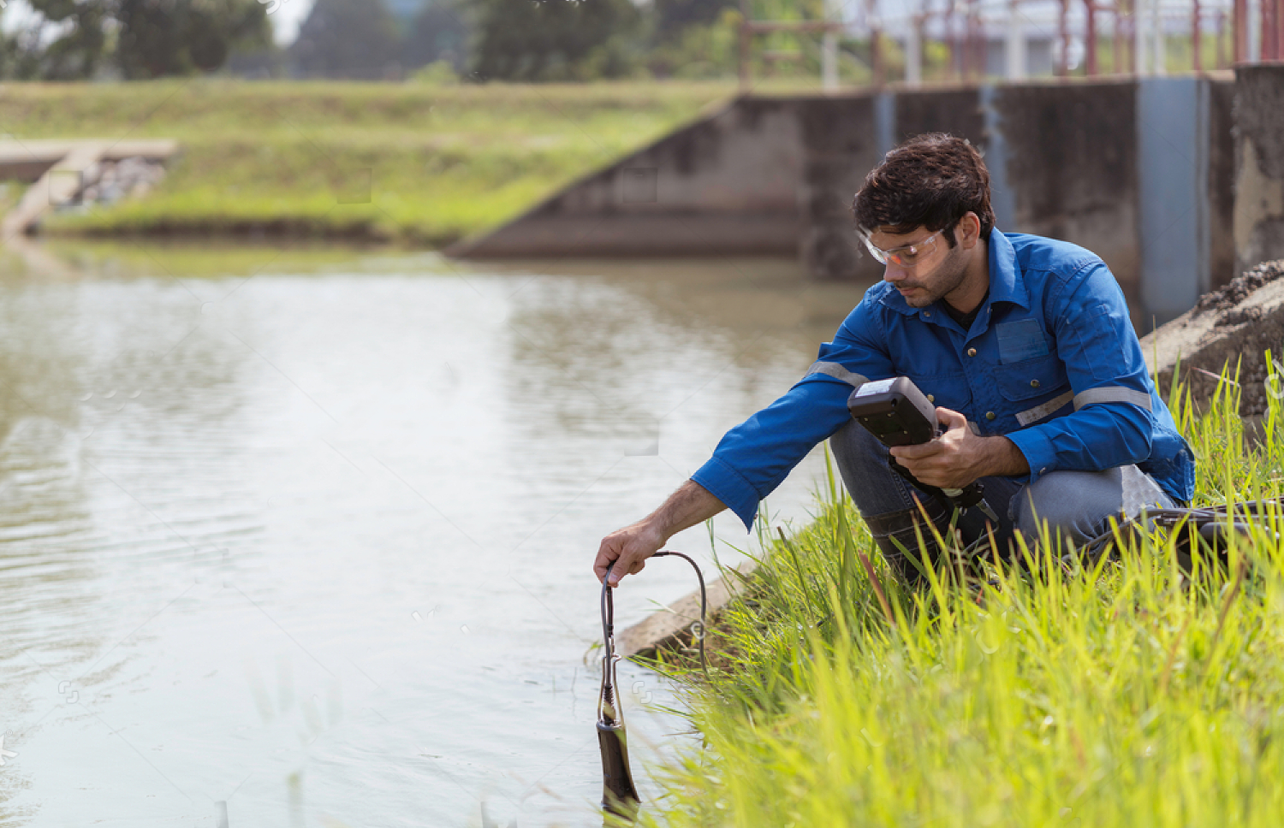
De Provincie zorgt dat
de rivieren schoon blijven.
waar

Slide 20
De meeste politieke partijen denken ongeveer hetzelfde over wat er moet gebeuren.
Niet
waar

Slide 21
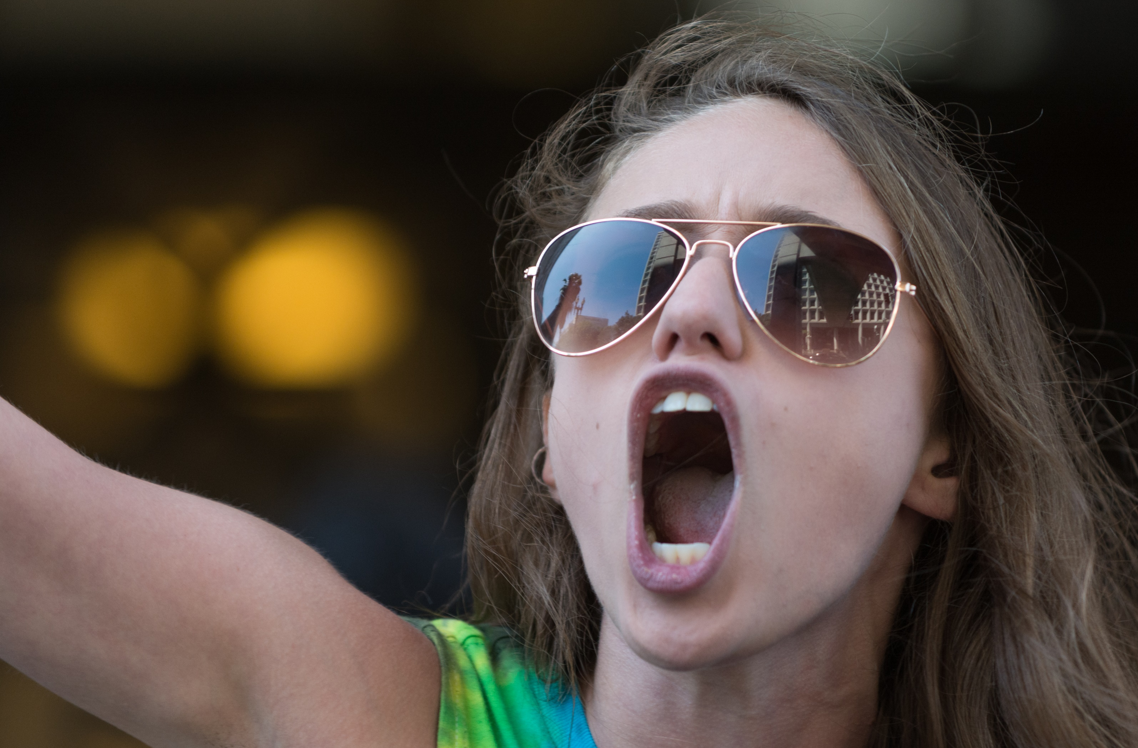
‘De meeste stemmen gelden’ betekent:
wie het hardst roept krijgt zijn zin.
Niet
waar

Slide 22
Stemmen = aangeven welke partij van jou
in de Provinciale Staten mag zitten.
waar

Slide 23
Iedereen die een goed idee heeft kan aanschuiven aan de vergadertafel van het Provinciehuis.
Niet
waar

Slide 24
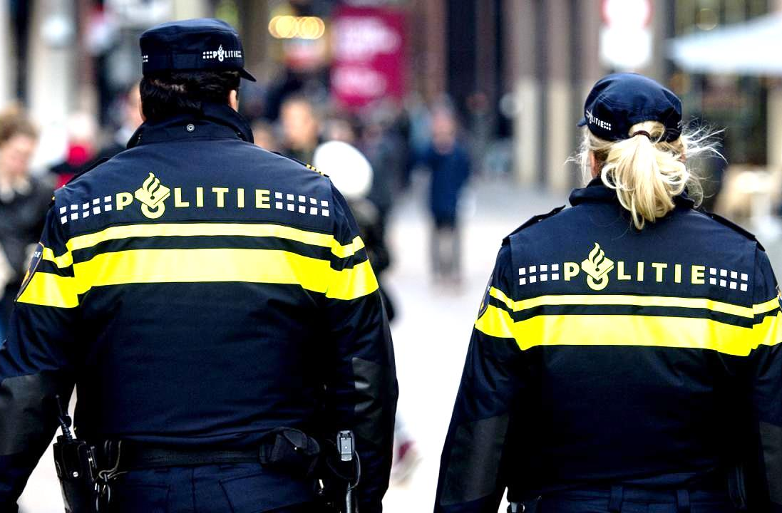
De Commissaris van de Koning
is de baas van de politie.
waar

Slide 25
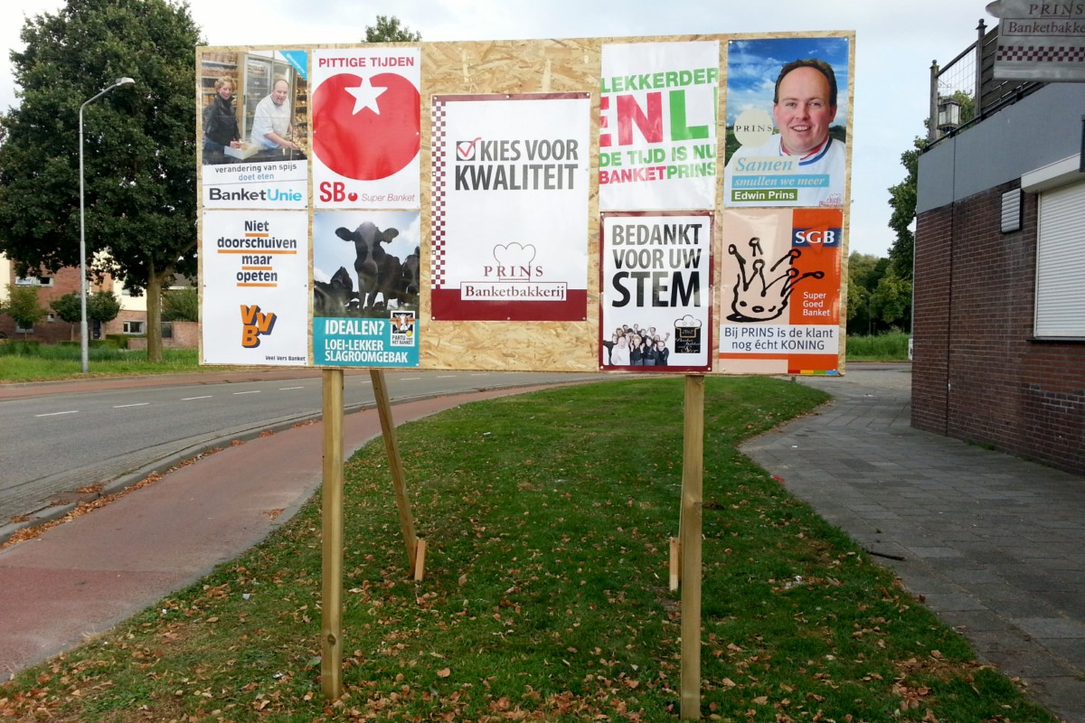
Er doen ongeveer 10 partijen mee
aan de verkiezingen.
Niet
waar

Slide 26
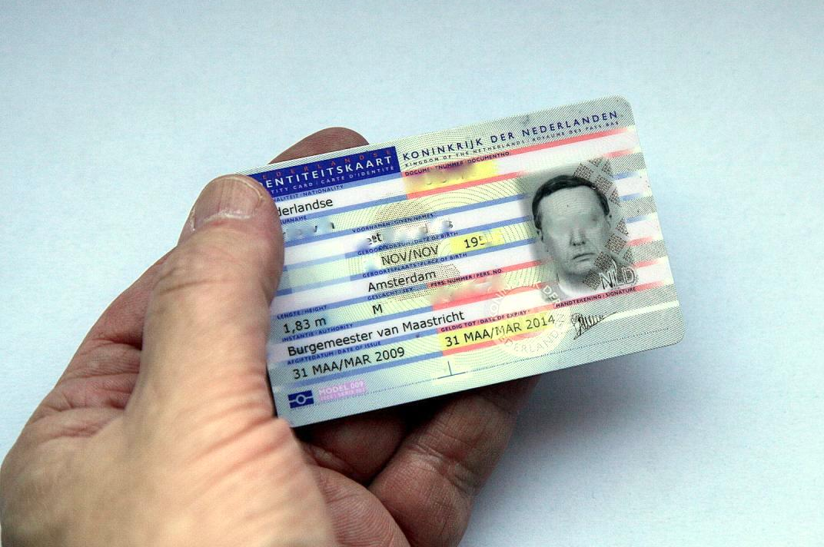
Zonder paspoort of ID-kaart
kun je niet stemmen.
waar

Slide 27
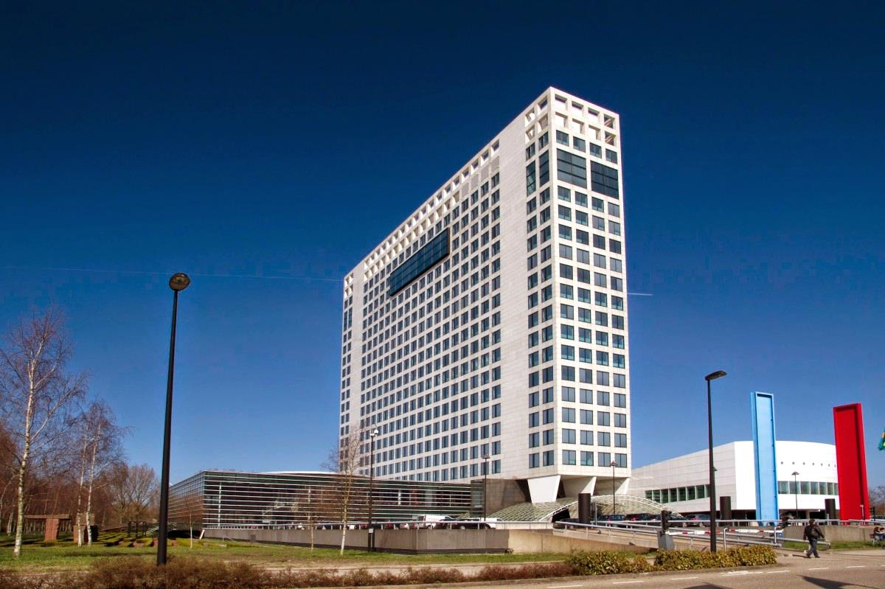
Om te stemmen moet je naar het Provinciehuis.
Niet
waar

Slide 28
De verkiezingen voor de Provinciale Staten
duren maar 1 dag.
MAART
waar
16

Slide 29
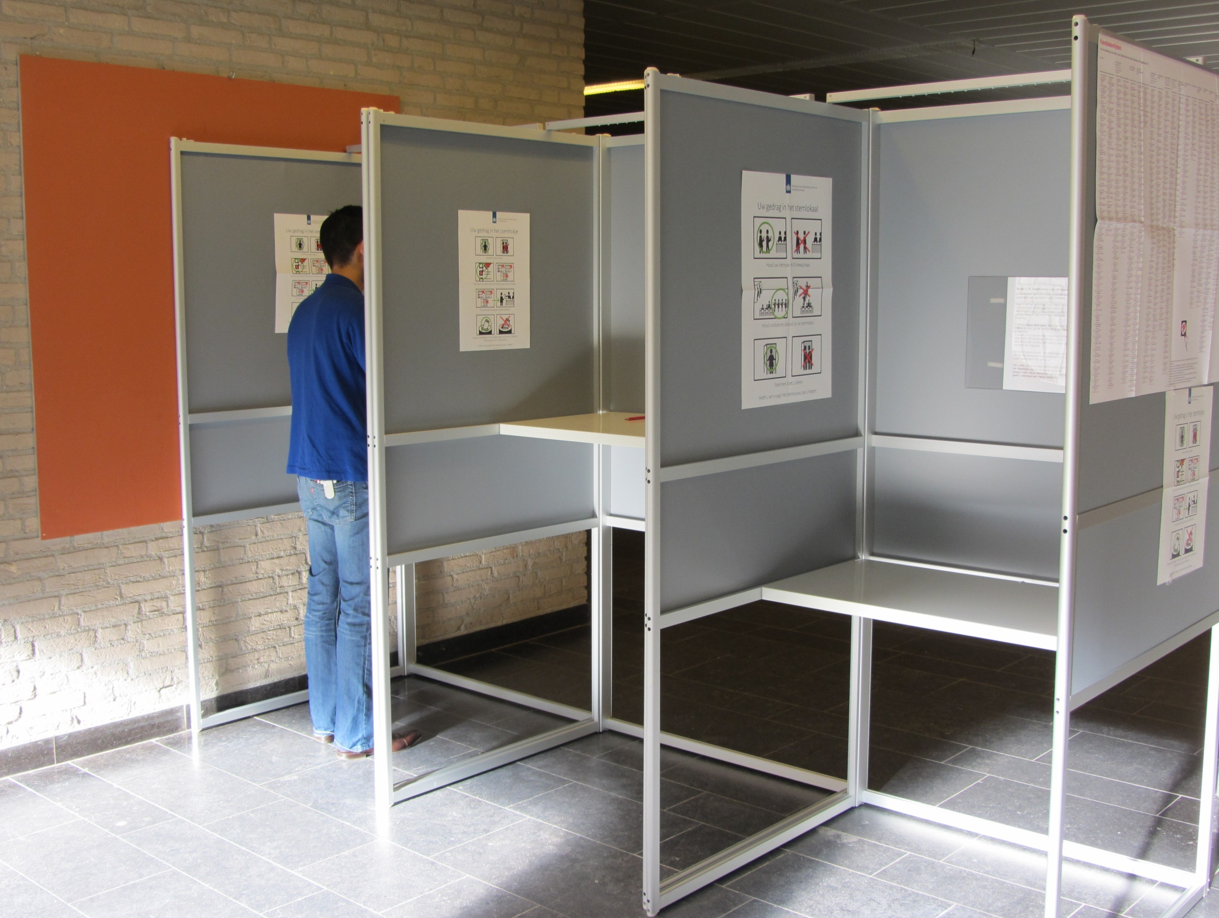
Je mag iemand mee het stemhokje in nemen.
Niet
waar

Slide 30
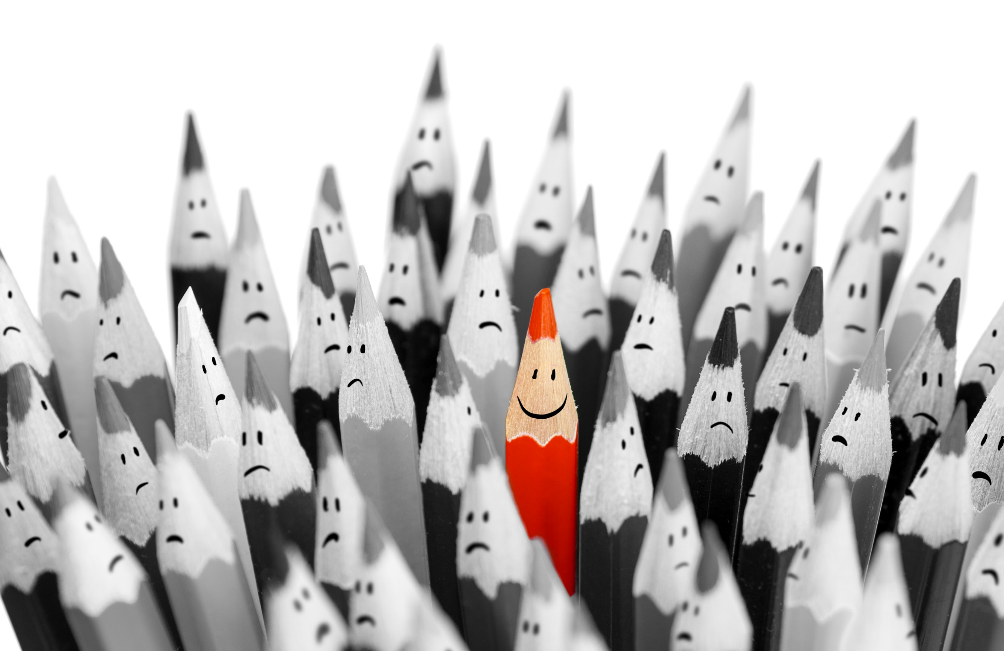
Door te gaan stemmen heb je invloed op
hoe het in jouw provincie geregeld wordt.
waar

Slide 31
Je stembiljet is alleen geldig
als je je naam erop zet.
Carla Versluis
Niet
waar

